Slide 1
EVOLUZIONE DELLA PILA
DALLA PILA DI DANIELL ALLE PILE RICARICABILI

Slide 2
INDICE
La pila e il principio Voltiano
La pila di Daniell
La pila di Bunsen
Le pile primarie o batterie (non ricaricabili)
La pila a secco e la batteria Laclanchè
Le pile zinco-carbone
Le batterie alcaline
Le pile secondarie o accumulatori (ricaricabili)

Slide 3
LA PILA E IL PRINCIPIO VOLTIANO
La pila è un dispositivo che consente di convertire l’energia chimica in energia elettrica; viene utilizzata soprattutto come generatore di corrente o generatore di tensione per l'alimentazione di circuiti e dispositivi elettrici.
Di regola la pila non è ricaricabile e viene chiamata «batteria primaria» per distinguerla dalla batteria ricaricabile, anche conosciuta come «secondaria». Un insieme di più batterie disposte in serie prende invece il nome di pacco batteria.
Il principio chimico-fisico che determina il funzionamento di una pila è una reazione di ossidoriduzione che avviene al suo interno. Tale reazione prevede che una sostanza subisca il processo di ossidazione perdendo elettroni, mentre un'altra subisca il processo di riduzione, acquistandoli.
La pila consente, quindi, di sfruttare il flusso di elettroni tra le due sostanze che genera una corrente elettrica continua. Una pila si scarica quando queste reazioni chimiche raggiungono lo stato di equilibrio. Generalmente le pile sono considerate sistemi ad alta densità energetica ma a bassa potenza, contrariamente ai supercondensatori.

Slide 4
Prima dell'invenzione della pila erano note apparecchiature come la bottiglia di Leida, che fornivano solo una scarica elettrica di durata brevissima e necessitavano di essere caricate prima di ogni uso. La pila era invece di per sé un generatore di tensione: con essa il mondo scientifico ebbe a disposizione per la prima volta uno strumento in grado di produrre corrente intensa «in modo perpetuo», secondo Volta, ovvero ininterrotto.
La pila di Alessandro Volta sfrutta la differenza di potenziale che viene mantenuta costante da forze di natura chimica. Egli utilizzò un disco di zinco ed uno di rame e notò che il primo aveva un potenziale negativo maggiore rispetto al secondo. Collegando i due elettrodi per mezzo di un conduttore generò un movimento di elettroni dal polo negativo a quello positivo e quindi corrente elettrica continua.
Affinchè la corrente si mantenga costante è necessario che il polo negativo venga costantemente rifornito di elettroni sottratti al polo positivo.
L'energia chimica che si sviluppa durante le reazioni fra i metalli e la soluzione è quella necessaria per consentire il flusso di corrente.

Slide 5
LA PILA DI DANIELL
John Frederic Daniell, sfruttando il prototipo inventato da Volta e aggiungendogli miglioramenti sul piano della potenza e della sicurezza dell’uso, creò un secondo modello di pila.
In questa la cella era costituita da due compartimenti; il primo formato da una barretta di zinco immersa in una soluzione di solfato di zinco, che si ossida rilasciando elettroni, il secondo formato da una barretta di rame immersa in una soluzione di solfato di rame, che si riduce assorbendo elettroni.
Esse sono separate da un setto poroso per fare in modo che i liquidi entrino a contatto fra di loro e le due camere vengono collegate da un filo conduttore di corrente.

Slide 6
Mentre nella pila di Volta si verificava la polarizzazione, ovvero lo sviluppo di idrogeno al catodo, nella pila di Daniell ciò non avviene per cui risulta più efficiente in termini di durata continuativa di funzionamento e di costanza della costante elettrica continua erogata.
La pila di Daniell è realizzabile per gravità, a setto poroso o a ponte salino.
La prima sfrutta la densità del solfato di rame che, essendo più pesante del solfato di zinco, si posizionerà sul fondo del dispositivo. Attraverso l’interazione tra gli elettrodi dello Zn e del Cu, si verrà a creare una differenza di potenziale che permetterà il funzionamento della pila.
La seconda prevede l’uso di un vaso di vetro nel quale viene inserito un setto poroso dalla forma cilindrica in cui si versa il solfato di rame a cui viene collegato l’elettrodo del rame.
La terza invece, non prevede l’interazione diretta tra i due composti. Questi vengono collegati attraverso un ‘ponte’ (come in figura).

Slide 7
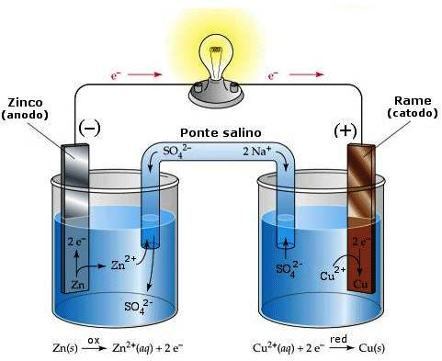

Slide 8
LA PILA DI BUNSEN
La pila di Bunsen, conosciuta anche col nome di "pila a carbone", fu inventata nel 1843 da Robert W. von Bunsen.
Questa pila non è altro che una pila in cui l'elettrodo di platino è stato sostituito con un cilindro di carbone il cui elettrodo è inerte e quindi non partecipa alla reazione chimica che muove la pila.
La sua funzione è quindi solo quella di convogliare gli elettroni al di fuori della pila. L'elettrodo di zinco, invece, si consuma durante il funzionamento del dispositivo elettrochimico.
Ciascuna pila a carbone è composta da quattro pezzi di forma cilindrica che possono essere facilmente collocati l'uno dentro l'altro.
Questi pezzi sono: un vaso di vetro, contenente una soluzione di d'acido solforico; un cilindro cavo di zinco al quale è fissata una lamina stretta e sottile di rame destinata a servire da elettrodo negativo; un vaso poroso di terra cotta nel quale si pone l'acido nitrico concentrato; un cilindro di carbone.
Alla parte superiore del carbone è fissata una lamina di rame che serve da elettrodo positivo. Quando si vuol far funzionare l'apparato, lo si dispone collocando nel vaso di vetro il cilindro di zinco e in questo il vaso poroso e l'elettrodo di carbone.

Slide 9
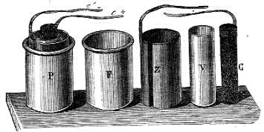

Slide 10
Per condurre esperimenti con la pila di Bunsen si collegavano parecchi elementi sia in serie che in parallelo. La prima disposizione incrementava la forza elettron motrice del dispositivo, mentre la seconda permetteva di ricavare dalla pila correnti di maggiore intensità.
La pila Bunsen è la più energica delle pile a corrente continua ma si indebolisce piuttosto rapidamente a causa dell'abbassamento dell'acidità della soluzione di acido solforico, inoltre da essa si liberano i vapori rossastri di diossido d'azoto molto tossici.
Inizialmente circolavano due modelli di pila Bunsen. La più grande aveva un cilindro di zinco di 22 centimetri di altezza, la più piccola elettrodi di zinco di 14 cm d'altezza. Una pila modello grande equivaleva, quindi, a circa due pile piccole.

Slide 11
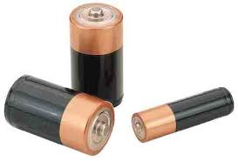
LE PILE PRIMARIE O BATTERIE
Le pile primarie, chiamate comunemente batterie, sono quelle pile le cui reazioni chimiche interne sono irreversibili. In sostanza, quando tutti i reagenti della pila si trasformano completamente nei prodotti finali, essa si scarica definitivamente divenendo inutilizzabile.

Slide 12
LA PILA A SECCO O PILA DI LECLANCHè
La prima pila a secco, cioè priva di elementi liquidi, prodotta industrialmente e commercializzata su ampia scala è la pila Leclanché, dal nome di Georges Leclanché, il suo inventore.
La pila Leclanché è costituita da un anodo di zinco metallico, che funge anche da contenitore, e da un catodo costituito da una barretta di grafite, un minerale completamente composto da carbonio che compone la mina delle matite.

Slide 13
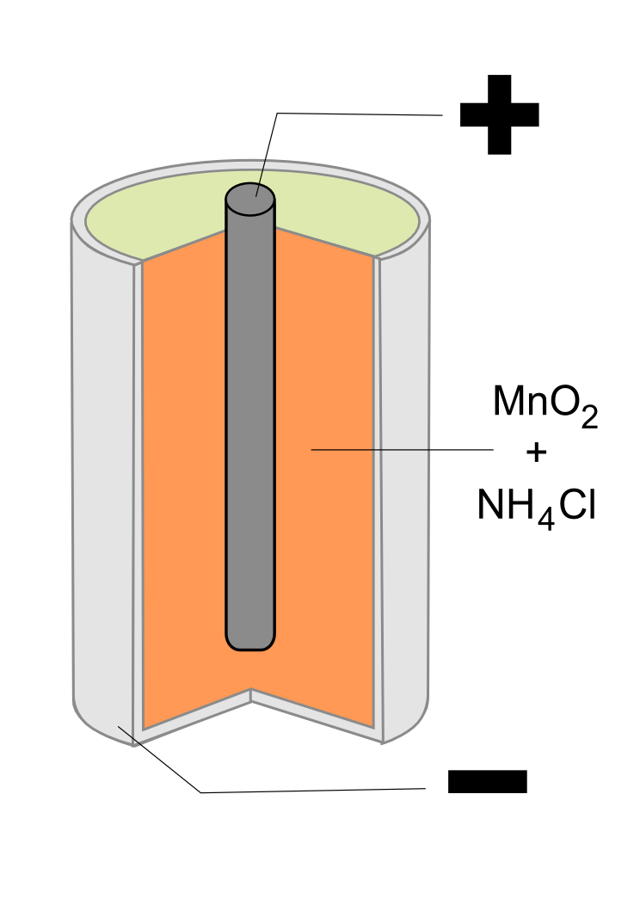
Il potenziale di cella di questa pila è di 1,5 V, ma a causa dell'accumulo di ammoniaca attorno al catodo in carbonio questa tende a ridursi. Lasciando la pila a riposo, o anche portandola a temperature basse, l'ammoniaca tende a riattivare parzialmente la forza elettromotrice originale della pila.
Onde evitare l'accumulo di ammoniaca presso il catodo è stata sviluppata la pila alcalina che contiene idrossido di potassio al posto di cloruro di ammonio.
Queste pile mantengono un voltaggio costante anche dopo un notevole consumo di reagenti.

Slide 14
LE PILE ZINCO-CARBONE
La pila zinco-carbone ha forma cilindrica ed è costituita da un anodo di zinco metallico che occupa la base inferiore e la superficie del cilindro, fungendo quindi anche da contenitore.
All'interno troviamo una pasta gelatinosa di biossido di manganese e cloruro di ammonio, misti ad una polvere di carbone. Il catodo è costituito da una barretta di grafite, immersa in questa pasta e la cui sommità, ricoperta da un cappuccio metallico, sporge sulla base superiore del cilindro.
Una plastica sigillante divide il cappuccio metallico dal contenitore di zinco in modo da evitare il corto circuito tra anodo e catodo.

Slide 15
La pila zinco-carbone ha, però, numerosi svantaggi: il contatto fisico tra zinco e ossido di manganato e l'ambiente acido della pila non impediscono la reazione di ossidoriduzione per cui risulta elevato il processo di scarica anche a riposo.
Le reazioni parallele portano alla formazione di numerose sostanze che aumentano la resistenza interna della pila, abbassando la differenza di intensità di corrente.
Anche l'ammoniaca che si libera al catodo tende a formare un velo gassoso sulla sua superficie, aumentando la resistenza interna e quindi abbassando il ∆E, in altre parole la pila ha facilità a scaricarsi.
Un problema aggiuntivo è dato dall'assottigliamento della parete di zinco della pila a causa della semireazione di ossidazione. Questo porta a problemi di perdita del contenuto interno.
Tutti questi limiti hanno impedito alle pile zinco-carbone di rimanere competitive ed essere così sostituite gradualmente dalle pile alcaline. Sono comunque più economiche di queste ultime e restano ancora oggi reperibili sul mercato.

Slide 16
LE BATTERIE ALCALINE
Le batterie alcaline sono l'evoluzione delle pile a secco. Sostanzialmente la loro struttura è identica, tuttavia le batterie alcaline utilizzano una pasta, alcalina appunto, di Idrossido di Potassio.
Questa innovazione è fondamentale e ha il vantaggio di non produrre gas durante il funzionamento, di non avere cadute di energia elettrica e possedere una maggiore durata. Per questo sono pile ancora molto utilizzate, soprattutto per torce elettriche, giocattoli e strumenti elettronici vari.

Slide 17
Furono inventate negli anni cinquanta da un ingegnere canadese, Lewis Urry, e sono l'evoluzione delle pile a secco zinco-carbone.
L'ossidante e il riducente sono ancora biossido di manganese e zinco metallico il quale non forma più il contenitore esterno, bensì è inserito in forma di polvere attorno all’anodo.
Il biossido di manganese è una polvere a contatto con il catodo. L'estremità della barra di metallo che funge da anodo è a contatto con un dischetto di metallo sulla base inferiore del cilindro della pila, estendendo quindi la funzione anodica a tutto il dischetto. Quest'ultimo è separato dal contenitore esterno catodico di metallo da un sigillante di plastica non conduttore che evita il corto circuito.

Slide 18
PILE SECONDARIE O ACCUMULATORI (RICARICABILI)
Le pile secondarie, o accumulatori, sono quelle pile le cui reazioni chimiche interne sono reversibili.
A differenza delle pile primarie, somministrando energia elettrica a questi dispositivi, si inverte il senso della reazione completa ottenendo la riformazione dei reagenti iniziali a spese dei prodotti finali. Di fatto, quindi, la pila si ricarica.
Nella vita di tutti i giorni utilizziamo solo alcuni tipi di batterie ricaricabili, generalmente nei formati standard AAA, AA, C, D.
I notebook, i telefoni cellulari, i lettori musicali utilizzano più spesso batterie in formati non standard, tutte le automobili con motore a combustione interna ospitano una grossa batteria ricaricabile al piombo-acido, utilizzata principalmente per l'avviamento del motore e occasionalmente per l'alimentazione dell'impianto elettrico a motore spento.

Slide 19
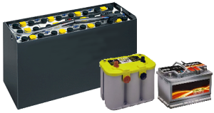
Abbiamo due tipi di accumulatori: al piombo e al litio.
La cella piombo è il costituente fondamentale dei comuni accumulatori per auto e camion. Utilizzano un anodo fatto di polvere di Piombo spugnosa e un catodo di diossido di piombo.
Negli accumulatori moderni essa è stata modificata con, al posto di una polvere di piombo, una lega di piombo per eliminare la reazione di elettrolisi dell’acqua. Questa infatti produce ossigeno e idrogeno gassosi che potrebbero causare esplosioni.
Vantaggi: Eroga correnti molto elevate, affidabile e di lunga vita, funziona bene a basse temperature
Svantaggi: Il piombo è un metallo pesante ed è tossico quindi questa pila è difficilmente smaltibile quando non funziona più.

Slide 20
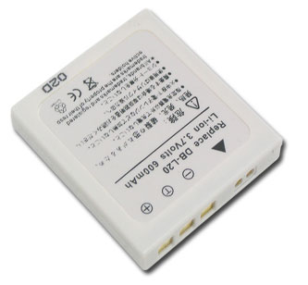
La batteria ricaricabile nota come accumulatore agli ioni di litio è un tipo di batteria comunemente impiegato nell'elettronica di consumo.
È attualmente uno dei tipi più diffusi di batteria per laptop e telefono cellulare, nonché per alcune auto elettriche con uno dei migliori rapporti peso/potenza, nessun effetto memoria ed una lenta perdita della carica quando non è in uso.
Tali batterie possono essere pericolose se impiegate impropriamente e se vengono danneggiate e comunque, a meno che non vengano trattate con cura, si assume che possano avere una vita utile più corta rispetto ad altri tipi di batteria. Una versione più avanzata della batteria agli ioni di litio è l'accumulatore litio-polimero.

Slide 21
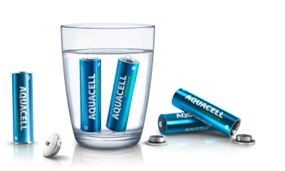
Ultimamente, su Internet, si parla addirittura di pile che si ricaricano un numero infinito di volte semplicemente immergendole in acqua. Queste pile si chiamano Aquacell e sono davvero in vendita, in Svizzera.
Non contengono materiali e sostanze nocive come metalli pesanti o mercurio e sono realizzate con plastica riciclata. Telecomandi, cuffie senza fili e tanti altri apparecchi che usiamo ogni giorno possono prendere la loro "dose di energia" da queste pile ad acqua.
La verità, però, è che queste pile NON si possono ricaricare, né con l'acqua né in altri modi. Infatti sono delle normalissime pile che, una volta scaricate con l'uso, vanno portate in discarica e riciclate. L'acqua infatti, NON serve a ricaricare la pila, bensì ad attivarne il funzionamento.
Anche se non vengono usate, le pile si scaricano da sole perché la reazione chimica che produce energia è sempre attiva (ecco perché hanno una data di scadenza).
Nelle pile Aquacell, invece, la reazione chimica che produce elettricità viene attivata solo quando le si immerge nell'acqua. Dunque possiamo tenere queste pile nel cassetto molto più a lungo di quelle normali, senza che si scarichino da sole.

Slide 22
ARNONE DANILO
CAPORALE GIORGIA
CORRARO SERENA
DE ROSE BERNADETTE
ROGATO ANTONIO DANIELE
SCORZA MATTEO
VA – 15.03.2016

